Slide 1
Open-shell unrestricted Hartree-Fock method implementation
Глубшев А. И.
aiglubshev@edu.hse.ru

Slide 2
Для проектов: опишите решаемую проблему
Существующие имплементации метода Хартри-Фока(да и всей остальной квантовой химии) написаны, по крайней мере частично, на fortran(хорошо если 90, а не 77 :( ). Это приводит к сложностям при модификации таких программ
Имплементация ХФ, а позже и других методов на python по идее возможна, так как в нем есть расширение cython, которе при достаточно качественной оптимизации способно генерировать C-код, после компилляции имеющий производительность хуже хорошего кода на c/fortran примерно на 20%(ССЫЛ_ОЧКА!)
Notes:
15

Slide 3
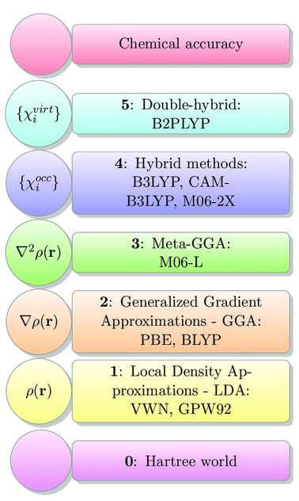
План работы
Цель работы:
Реализовать метод Хартри-Фока на python
Задачи:
Разобраться с математическим и квантовохимическим бекграундом метода Хартри-Фока
Реализовать метод Хартри-Фока
Провести сравнение результатов с другими реализациями
Jacobs Ladder
Notes:
15

Slide 4
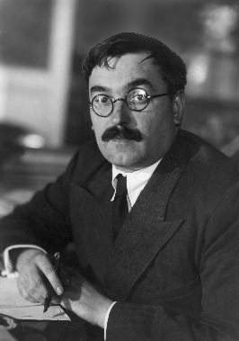
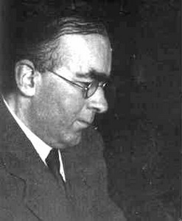
Да кто такой этот ваш Хартри-Фок?!
Картинки Х. И Ф. Сюда! И пару визуализаций ... И вообще... А то сплошь текст да формулы...
Ду́глас Ре́йнер Ха́ртри
Влади́мир Алекса́ндрович Фок
Notes:
15

Slide 5
Да кто такой этот ваш Хартри-Фок?!
Приближения метода Хартри-Фока
По сути предполагается приближение Борна – Оппенгеймера. Полная молекулярная волновая функция на самом деле является функцией координат каждого из ядер в дополнение к координатам электронов.
Обычно релятивистские эффекты полностью игнорируются. Предполагается, что оператор импульса полностью нерелятивистский.
Предполагается, что вариационное решение представляет собой линейную комбинацию конечного числа базисных функций, которые обычно (но не всегда) выбираются ортогональными. Предполагается, что конечный базис является приблизительно полным.
Предполагается, что каждая собственная функция энергии описывается одним определителем Слейтера, антисимметричным произведением одноэлектронных волновых функций (т.е. орбиталей).
Подразумевается приближение среднего поля. Эффекты, возникающие при отклонении от этого предположения, не учитываются. Эти эффекты часто используются вместе как определение термина электронной корреляции. Однако строго говоря, термин «электронная корреляция» охватывает как кулоновскую корреляцию, так и корреляцию Ферми, а последняя представляет собой эффект электронного обмена, который полностью учитывается в методе Хартри – Фока. В этой терминологии метод не учитывает только кулоновскую корреляцию. Однако это важный недостаток, объясняющий (среди прочего) неспособность Хартри – Фока уловить дисперсионные взаимодействия.
Notes:
15

Slide 6
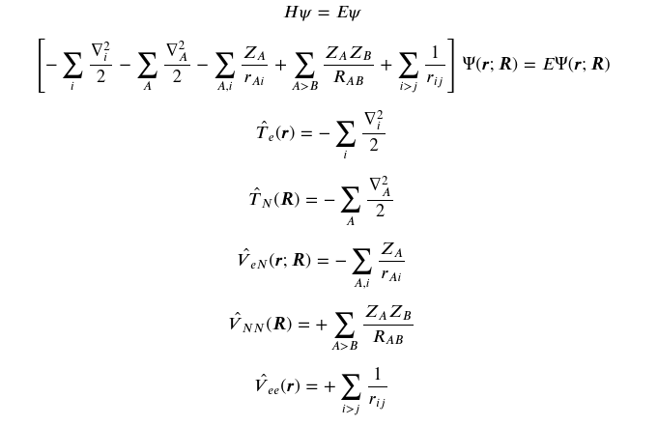
Немного страшных формул ...
$\$\$H=E\$\$\$\$\left[−{}_{i}{}_{i}^{2}2−{}_{A}{}_{A}^{2}2−{}_{A,i}Z_{A}r_{Ai}+{}_{A>B}Z_{A}Z_{B}R_{AB}+{}_{i>j}1r_{ij}\right]\left(r;R\right)=E\left(r;R\right)\$\$\$\$T_{e}\left(r\right)=−{}_{i}{}_{i}^{2}2\$\$\$\$T_{N}\left(R\right)=−{}_{A}{}_{A}^{2}2\$\$\$\$V_{eN}\left(r;R\right)=−{}_{A,i}Z_{A}r_{Ai}\$\$\$\$V_{NN}\left(R\right)=+{}_{A>B}Z_{A}Z_{B}R_{AB}\$\$\$\$V_{ee}\left(r\right)=+{}_{i>j}1r_{ij}\$\$$
Notes:
15

Slide 7
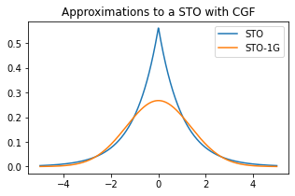
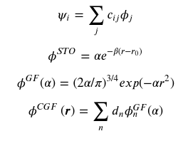
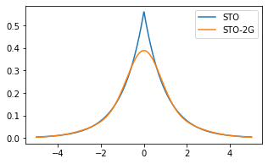
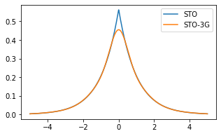
Кто такие базисные наборы?
Базисный набор в теоретической и вычислительной химии - это набор функций (называемых базисными функциями), которые объединяются в линейные комбинации (обычно как часть квантово-химических расчетов) для создания молекулярных орбиталей. Для удобства эти функции обычно представляют собой атомные орбитали с центром на атомах, но теоретически могут быть любой функцией.
Орбитали слейтеровского типа (STO) являются точными решениями для атома водорода и обеспечивают точный базис для многоэлектронных молекул, однако вычисления интегралов дороги, поскольку они не являются простым точным решением для интегралов. Один из способов обойти это - аппроксимировать орбитали типа Слейтера, используя сумму контрактированных функций Гаусса (CGF). Существуют простые аналитические выражения для интегралов между двумя гауссианами, так что это может сэкономить много времени вычислений.
Notes:
15

Slide 8
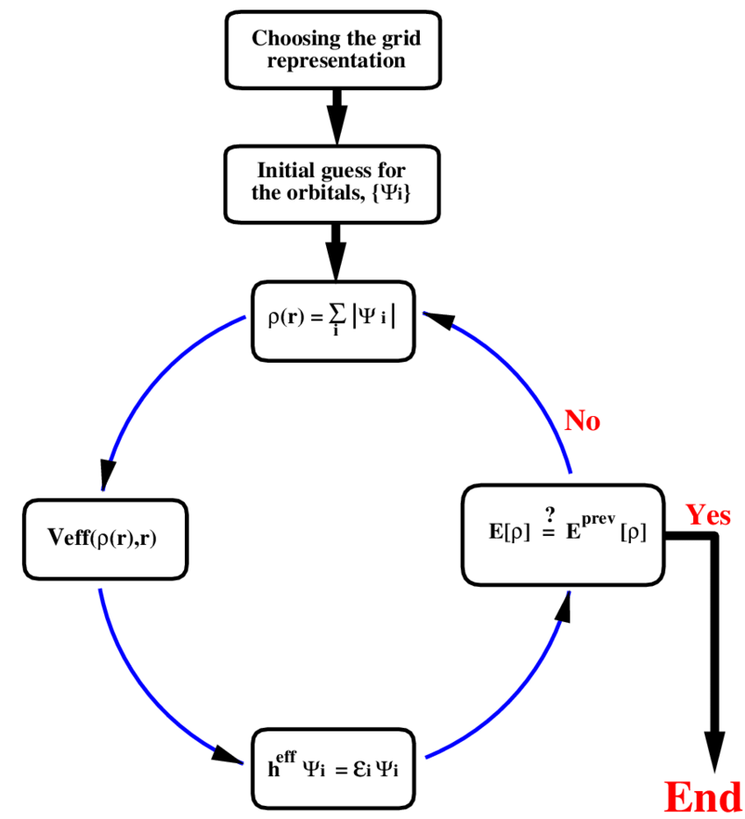
Кто такой SCF?
Тут картинку красивую и объяснений чутка
Notes:
<number>

Slide 9
Результат:
Хартри-Фок был имплементирован на python с использованием интегралов расчитанных pyscf. Результат был сверен с pyscf.uhf, совпал с точностью до погрешности
Предпринята попытка написать на cython свой расчет интегралов, но на отлов багов и оптимизацию не хватило времени и навыков — пока pyscf осталась в списке зависимостей
Notes:
<number>

Slide 10
Затраты
30 часов — изучение теории
3 часа — написание кода
17 часов — отладка
В общем, стандартно для околонаучного программирования
Notes:
<number>

Slide 11
Дальнейшая жизнь
Написать свой расчет интегралов — хороший практикум по вычислительным методам
Реализовать следующие ступени Якобсовой лестницы: dft, mpN, CCSD
Notes:
<number>

Slide 12
Инструменты
IDE: Jupyter notebook
Package manager: conda
Libraries: numpy, pyscf
+Google, SO, ...
Notes:
<number>

Slide 13
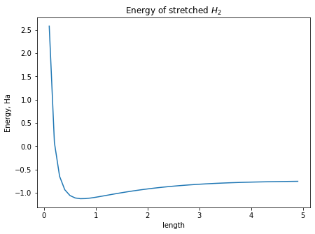
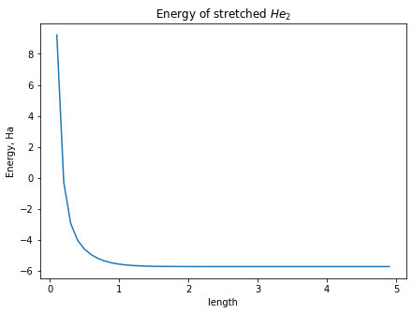
Что получилось
Notes:
<number>

Slide 14
Новое
Я познакомился с пакетом PySCF, для квантовохимических расчетов
Я узнал много нового о квантовой химии — подробности работы алгоритма HF, например
Я осознал, что писать на питоне числодробилки — очень плохая идея
Notes:
<number>

Slide 15
Спасибо за внимание
Источники информации и вдохновения:
Достоверность результатов квантовохимических расчётов методами теории функционала плотности - Медвеедев М.Г.
https://medium.com/analytics-vidhya/practical-introduction-to-hartree-fock-448fc64c107b
https://nznano.blogspot.com/2018/03/simple-quantum-chemistry-hartree-fock.html
Modern Quantum Chemistry - Zhabo, Ostlund

